Slide 1
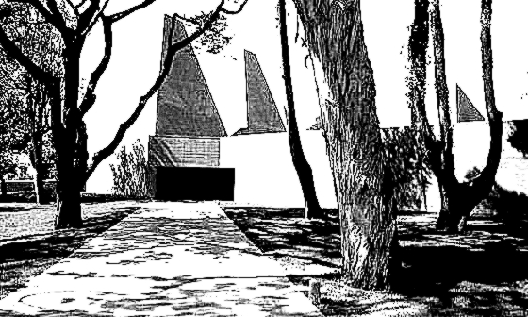
O ARTIGO 18º DA LAJ
V JORNADAS IAD

Slide 2
N.º 1- O apoio judiciário é concedido independentemente da posição processual que o requerente ocupe na causa e do facto de ter sido já concedido à parte contrária.
Notes:
Âmbito Processual, a concessão de apoio judiciário não se encontra dependente da posição processual do beneficiário, nem do facto de ter ou não sido concedida, também, à parte contrária

Slide 3
N.º2- O apoio judiciário deve ser requerido antes da primeira intervenção processual, salvo se a situação de insuficiência económica for superveniente, caso em que deve ser requerido antes da primeira intervenção processual que ocorra após o conhecimento da situação de insuficiência económica.
Notes:
No caso de pedido de nomeação de patrono, os prazos processuais em curso suspendem-se até ser proferida decisão da SS com carácter definitivo.
Para que os prazos suspendam tem obrigatoriamente de fazer junção do comprovativo aos autos, só aí se interrompem os prazos. Acórdão do STJ, de 12/06/2012, Processo n.º 1588/09.6TBVNG-A.P1.S1, disponível in http://www.dgsi.pt/jstj,

Slide 4
Pedido de Protecção Jurídica Após a Primeira Intervenção:
Condição: Insuficiência Económica Superveniente
alteração das condições económicas do beneficiário
ocorrência de um encargo excepcional durante a pendência da acção
Requerido até à 1ª intervenção processual após o conhecimento da insuficiência económica, devendo fazer junção do comprovativo do requerimento de protecção jurídica aos autos.
Notes:
(ex.º necessidade de realização de uma perícia, alteração do valor da acção) Ac. TRP 384/07.0TBAMT-A.P1, de 15-11-2010

Slide 5
N.º 3- Se se verificar insuficiência económica superveniente, suspende-se o prazo para pagamento da taxa de justiça e demais encargos com o processo até à decisão definitiva do pedido de apoio judiciário, aplicando-se o disposto nos nºs 4 e 5 do artigo 24.º

Slide 6
Junção aos autos do comprovativo do requerimento de Protecção Jurídica
Suspensão do prazo de pagamento de taxa de justiça e demais encargos
Requer Nomeação de Patrono
Interrompe prazos que estejam em curso
Prazo Inicia-se
Notificação ao Patrono da Nomeação Notificação Requerente da
Decisão de Indeferimento

Slide 7
N.º 4-O apoio judiciário mantém-se para efeitos de recurso, qualquer que seja a decisão sobre a causa, e é extensivo a todos os processos que sigam por apenso àquele em que essa concessão se verificar, sendo-o também ao processo principal, quando concedido em qualquer apenso.

Slide 8
Directiva 2003/08/CE do Conselho de 27 de Janeiro de 2003
(20) Se for concedido apoio judiciário, este deverá abranger todo o processo, incluindo as despesas necessárias para que uma decisão seja executada. O beneficiário deve continuar a receber apoio em caso de interposição de recurso, seja ele interposto por si próprio ou pela parte contrária, desde que as condições respeitantes aos recursos financeiros e à matéria em litígio se mantenham.
Notes:
O Estado Português aceita o princípio de extensão do apoio judiciário, de uma forma até mais lata do que aquela que resultaria do texto da directiva, alargando-a aos Apensos por forma a garantir uma plena extensão do apoio judiciário.

Slide 9
N.º 5- O apoio judiciário mantém-se ainda para as execuções fundadas em sentença proferida em processo em que essa concessão se tenha verificado.

Slide 10
Caso a Execução não corra por Apenso, Juntamente com a Certidão da Sentença/Acórdão juntar certidão do comprovativo da concessão do benefício de Protecção Jurídica.
Pode ser necessário requerer a extensão do apoio judiciário concedido para a modalidade de atribuição de agente de execução.
Havendo concessão de Apoio Judiciário, o Agente de Execução é sempre um Oficial de Justiça – artigo 35º-A da LAJ
Notes:
*ver: Execução nos próprios autos ou em processo autónomo.

Slide 11
Lançamento de Honorários nas Execuções
Deve criar-se Apenso ao processo para o qual ocorreu nomeação no Sinoa
Apesar de a Oposição e a Liquidação correrem por apenso à Execução não deve criar-se estes apensos na acção executiva.
A Tabela Anexa à Portaria 1386/2004 de 10 de Novembro, contempla expressamente, nos pontos 1.2.1 e 1.2.2, os honorários devidos pela Execução com dedução de oposição e/ou liquidação e os honorários devidos pela Execução sem dedução de oposição e/ou liquidação .
Do que decorre que os honorários deverão ser pedidos, não com o trânsito em julgado da decisão que recaia sobre a oposição e/ou liquidação, mas com o trânsito em julgado da decisão que extinga a Acção Executiva.

Slide 12
N.º 6- Declarada a incompetência do tribunal, mantém-se, todavia, a concessão do apoio judiciário, devendo a decisão definitiva ser notificada ao patrono para este se pronunciar sobre a manutenção ou escusa do patrocínio.

Slide 13
N.º 7 - No caso de o processo ser desapensado por decisão com trânsito em julgado, o apoio concedido manter-se-á, juntando-se oficiosamente ao processo desapensado certidão da decisão que o concedeu, sem prejuízo do disposto na parte final do número anterior.

Slide 14
Notificação da Decisão definitiva ao Patrono
Mantém nomeação
Escusa
Alteração dos dados relativos à identificação do processo no Sinoa.
Patrono substituto e substituído deverão acordar na repartição de honorários

Slide 15
Lei n.º 23/2013, de 05 de Março
INVENTÁRIO

Slide 16
A Lei n.º 23/2013, de 05 de Março atribuiu competência exclusiva aos Cartórios Notariais para a tramitação dos processos de Inventário.
Não corre por apenso ao processo de Divórcio.
O Apoio Judiciário concedido para a Acção de Divórcio não se estende ao Inventário.
O Beneficiário deverá efectuar novo Requerimento de Protecção Jurídica

Slide 17
O regime jurídico do Apoio Judiciário é aplicável aos processos de inventário – artigo 84ºda Lei n.º 23/2013, de 05 de Março
Regulado pela Portaria n.º 278/2013, de 26 de Agosto
Os pedidos de Apoio judiciário são apreciados pela Segurança Social
Os honorários notariais da responsabilidade do beneficiário são suportados pelo fundo a constituir pela Ordem dos Notários
O prosseguimento do processo não fica dependente do pagamento dos honorários pelo fundo
No caso de pagamento faseado o pagamento das prestações deverá ser efectuado junto do fundo.
As despesas do processo são suportadas pelo notário e posteriormente reembolsadas pelo IGFEJ.
Excepto:
a) As despesas de serviço prestado por terceiro - são pagas directamente pelo IGFEJ.
b) As despesas de correio – são pagas directamente pelo IGFEJ
c) Emolumentos registais – são pagas através de desconto nas receitas do IGFEJ

Slide 18
Ponto 4.3 da Tabela anexa à Portaria 1386/2004 de 10 de Novembro
Honorários em Processo de Inventário
“Processos especiais e outros”
“Inventário”

Slide 19
PROCEDIMENTO ESPECIAL DE DESPEJO
BALCÃO NACIONAL DO ARRENDAMENTO
BNA

Slide 20
O regime jurídico do Apoio Judiciário é aplicável ao Procedimento Especial de Despejo – artigo 15º - S, n.º 1 NRAU
Especificidades:
O prazo de propositura da acção é de 10 dias
Não pode pedir-se a prorrogação do prazo de propositura
Caso haja indeferimento do pedido de apoio judiciário tem um prazo de 5 dias para proceder ao pagamento da taxa de justiça devida a contar da data da notificação da decisão definitiva

Slide 21
Nomeação para Procedimento Especial de Despejo estende-se:
Notificação Judicial Avulsa
Execução
Notes:
Neste caso a execução será obrigatóriamente sem oposição, por força do disposto no artigo 15º-j, n.º 6 do NRAU

Slide 22
HONORÁRIOS NO ÂMBITO DO PROCEDIMENTO ESPECIAL DE DESPEJO (BNA)
Ponto 1.3 da Tabela Anexa à Portaria n.º 1386/2004 de 10 de Novembro
“Outras Intervenções de Patronos Oficiosos”

Slide 23
PROCESSO ESPECIAL DE REVITALIZAÇÃO
PER

Slide 24
HONORÁRIOS NO ÂMBITO DO PER
Ponto 1.3 da Tabela Anexa à Portaria n.º 1386/2004 de 10 de Novembro
“Outras Intervenções de Patronos Oficiosos”

Slide 25
PER convertido em Insolvência
Nomeação mantém-se
Cria-se Apenso para a Insolvência
Honorários são pedidos com o trânsito em julgado do despacho de encerramento por uma das causas constantes do título XI do CIRE
Ponto 4.4 Tabela Anexa à Portaria n.º 1386/2004 de 10 de Novembro - Insolvência

Slide 26
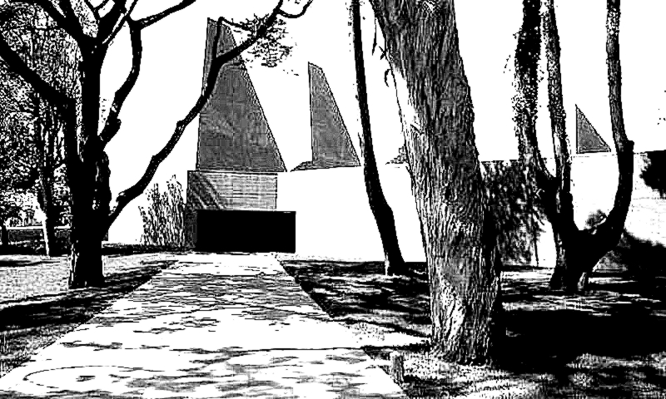
V JORNADAS NACIONAIS
SISTEMA DE ACESSO AO DIREITO E AOS TRIBUNAIS
A JUSTIÇA DAS PLATAFORMAS
V JORNADAS IAD
A JUSTIÇA DAS PLATAFORMAS

